Slide 1
CMS + CountSketch
Ventanas deslizantes para detectar ataques en tráfico de red
Tópicos en Manejo de Grandes Volúmenes de Datos · Tarea 1 · 2026
Integrantes: [completar nombres]
Notes:
Abrir explicando la pregunta: cómo mantener una estimación de frecuencia sobre los últimos 60 segundos y detectar una anomalía sin volver a recorrer todo el tráfico. Presentar al equipo.

Slide 2
EXPERIMENTO
Trazas y criterio de detección
Una base real, dos ataques sintéticos
Parámetros
MAWI samplepoint-F · 03-12-2018 14:00
123 383 971 paquetes IPv4 · 899,96 s
W = 60 s paso = 10 s
d = 5 φ = 0,01
w = 256 · 1 024 · 4 096 · 16 384
Inicio = 300 s duración = 30 s
Semilla de ataques = 42
DDoS
dst = 163.210.30.13
10 000 pps · 4 000 fuentes
Scan
src = 198.18.0.7
8 000 pps · 60 000 destinos
Clave del ataque conocida desde el ground truth
Notes:
La traza se obtuvo del archivo oficial MAWI. La conversión local con pcap2bin produjo el total IPv4 esperado. Para DDoS contamos destinos porque el tráfico converge en la víctima; para scan contamos origen porque un atacante consulta muchos destinos.

Slide 3
IMPLEMENTACIÓN
Ventana deslizante por linealidad
Cada ranura guarda una subventana de 10 s
S1
S2
S3
S4
S5
S6
q 1
q 2
q 3
q 4
q 5
q 6
A = S₁ + S₂ + S₃ + S₄ + S₅ + S₆
Al rotar: restar la ranura antigua → limpiarla → acumular la nueva
Costo por rotación: 2·d·w contadores · Nⱼ exacto: anillo escalar · 84/84 ventanas verificadas
Notes:
Describir los intervalos abiertos por la izquierda y cerrados por la derecha. Los timestamps enteros evitan imprecisión en bordes. El agregado A permite retirar lo expirado y añadir lo entrante con un costo proporcional a d por w, que no depende de cuántos paquetes contiene la ventana. La comparación automática de N con exact_hh pasó en 84 ventanas.

Slide 4
RESULTADOS
Precisión y memoria
Error relativo medio · clave de frecuencia alta · sin ataque
Clave / sketch | w=256 | w=1 024 | w=4 096 | w=16 384
dst · CMS | 3,22 | 0,702 | 0,157 | 0,0351
dst · CS | 0,846 | 0,0615 | 0,0134 | 0,00282
src · CMS | 36,9 | 4,97 | 0,809 | 0,164
src · CS | 11,5 | 0,481 | 0,214 | 0,0447
Contadores por sketch: 35 KiB (w=256) → 2 240 KiB (w=16 384)
CMS sube por colisiones positivas; CS puede errar en ambos sentidos. En estos datos CS tuvo menor error en las claves altas.
Notes:
Explicar que el error relativo se vuelve enorme en claves poco frecuentes; aquí se muestra el grupo alto para comparar anchos sin que las divisiones por frecuencias pequeñas dominen la lectura. La memoria reportada considera las seis subventanas y el agregado: 7·d·w·4 bytes.

Slide 5
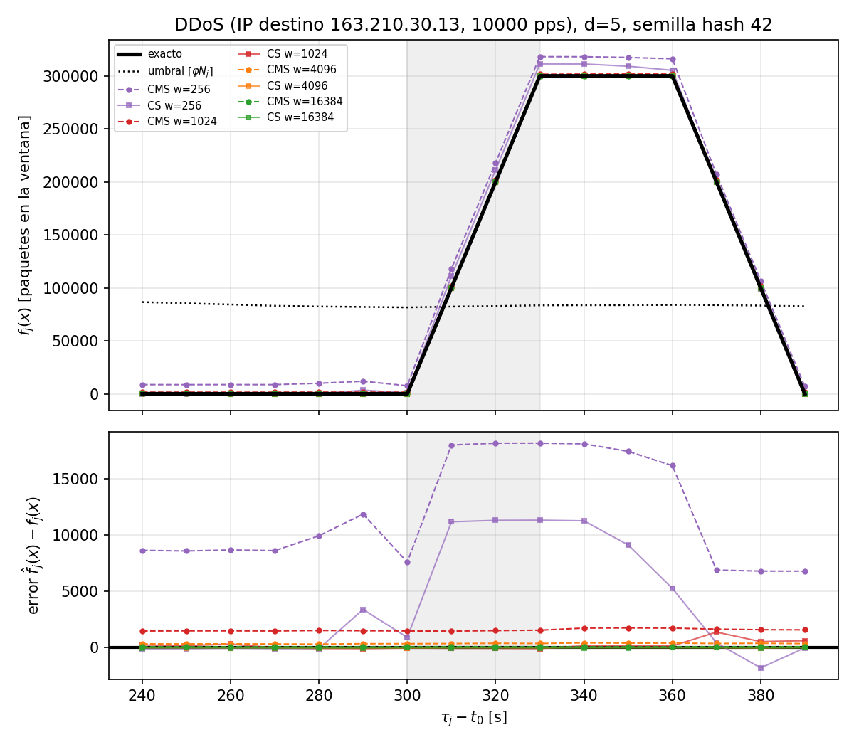
FRECUENCIA EN VENTANA · SEMILLA HASH 42
DDoS: CMS y CS igualan la detección exacta
Latencia: 10 s para exacto, CMS y CS en todos los anchos · sin falsos positivos
Notes:
El ataque eleva la frecuencia de la víctima a más del 1% de la ventana. La referencia y ambos sketches detectan en la evaluación de 310 s, es decir, 10 s después del inicio. Al terminar, la frecuencia cae cuando los paquetes salen de la ventana. Fuente: codigo_entregado/resultados/fig_ddos.png y resumen.csv.

Slide 6
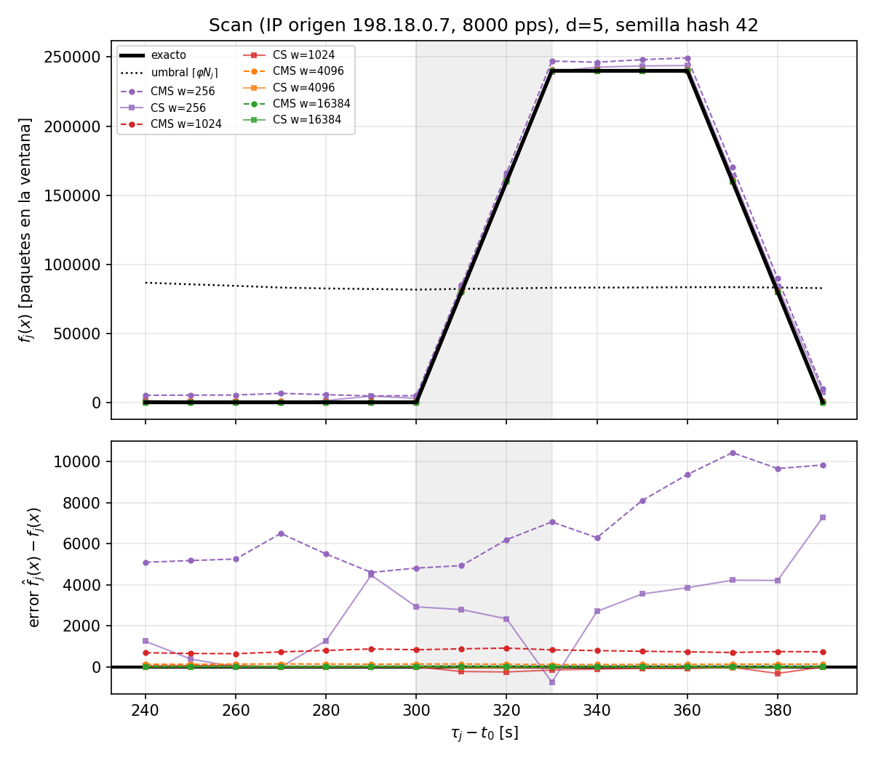
FRECUENCIA EN VENTANA · SEMILLA HASH 42
Scan: el ancho pequeño produce falsos positivos
w=256: FP en 310 y 380 s · desde w=1 024: latencia 20 s y 0 FP
Notes:
En el scan la frecuencia exacta supera el umbral a los 320 s. Con w=256, CMS y CS cruzan el umbral antes en 310 s y vuelven a dar falsos positivos en 380 s. Desde w=1024, la primera detección coincide con exact_hh a 320 s. El conteo se hace por IP de origen.

Slide 7
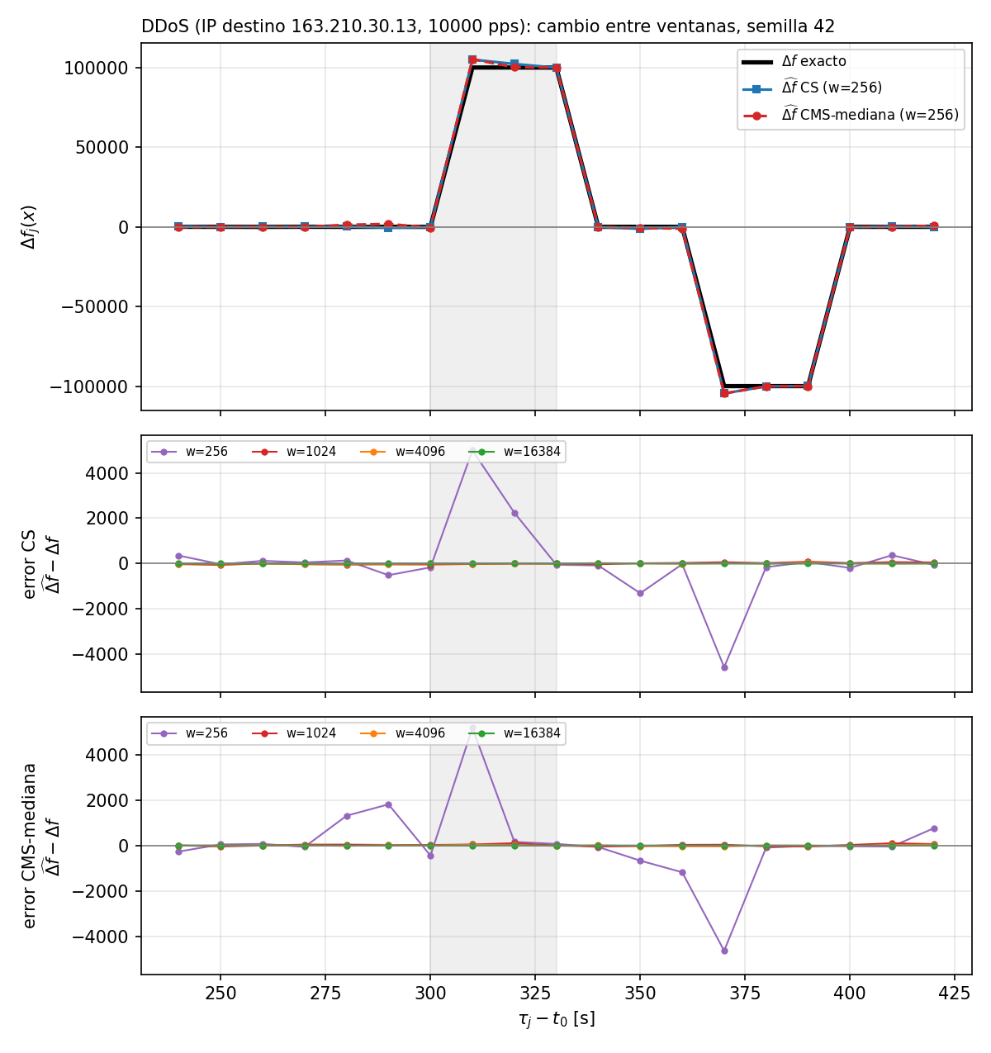
CAMBIO ENTRE VENTANAS
DDoS: Δf marca inicio y salida del ataque
Δf exacto: +100 008 en 310 s · −100 007 en 370 s
Notes:
El cambio distingue el inicio del ataque del momento en que su tráfico comienza a salir de la ventana. Con w=16384, los estimadores quedan a 0–2 paquetes del valor exacto en estos extremos. CMS-mediana es experimental para diferencias firmadas y no conserva las garantías CMS estándar.

Slide 8
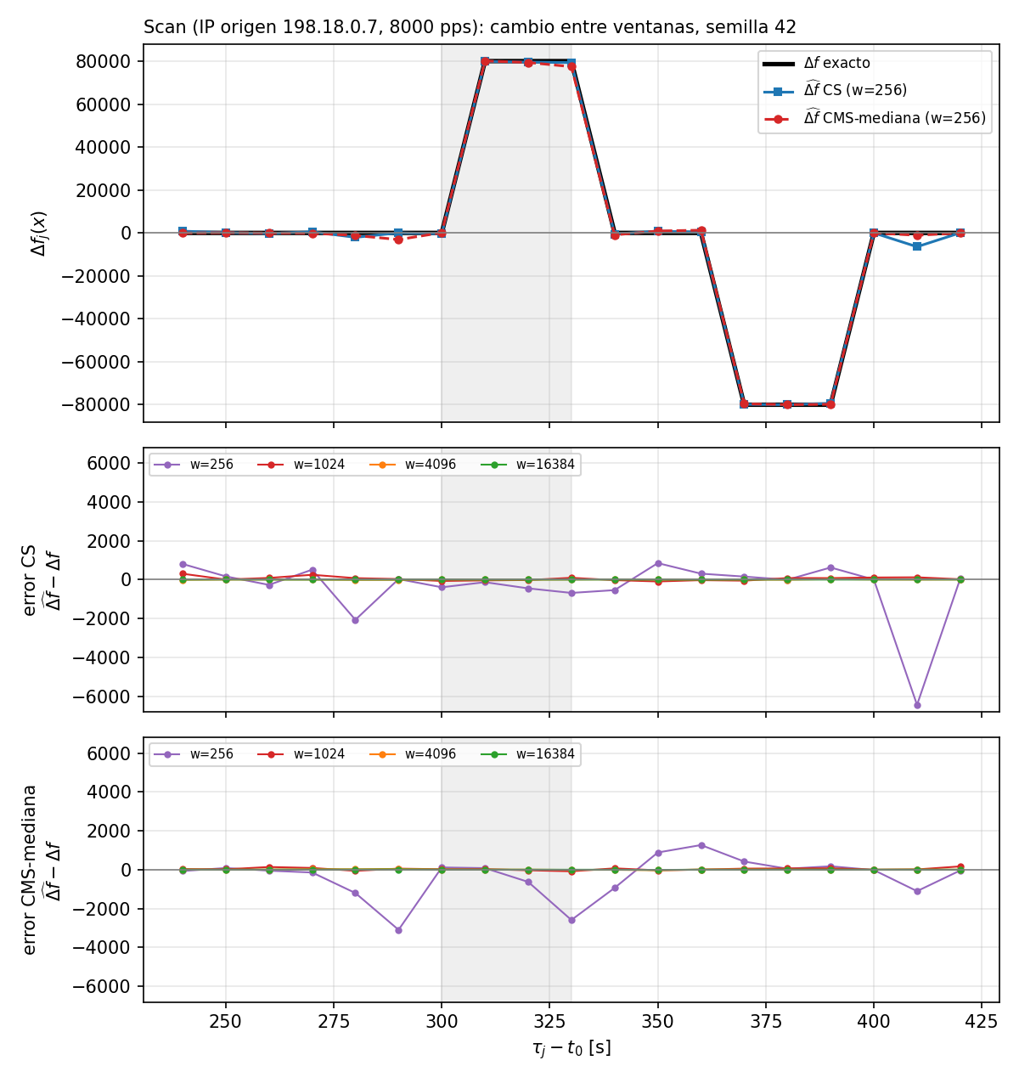
CAMBIO ENTRE VENTANAS
Scan: CMS-mediana no domina en todos los extremos
Δf exacto: +80 000 en 310 s · −80 000 en 370 s
Notes:
Con w=256, CMS-mediana aproxima mejor el incremento inicial (error 78 frente a 133 de CS), pero CS aproxima mejor el decremento (155 frente a 417). A anchos grandes ambos se acercan al valor exacto; no hay un ganador universal para todos los casos y anchos.

Slide 9
CIERRE
Conclusiones
1
Linealidad mantiene la ventana con 2·d·w actualizaciones por rotación.
2
Al aumentar w bajan los errores; CMS conserva sesgo positivo por colisiones.
3
DDoS se detecta limpiamente; el scan con w=256 muestra falsos positivos.
4
Δf muestra tanto el inicio como la salida del ataque de la ventana.
Preguntas
¿Cómo cambiaría la detección con un umbral distinto o con un ataque de baja tasa?
Notes:
Cerrar enfatizando el balance entre memoria y precisión y que la detección depende de la clave, el umbral y la resolución temporal de 10 s. Invitar preguntas. El informe contiene resultados de baja intensidad además de los valores principales mostrados en este deck.

